Slide 1
Стефан Раичевић II-3
Eлектротехничка школа “Земун”
Бројачи

Slide 2
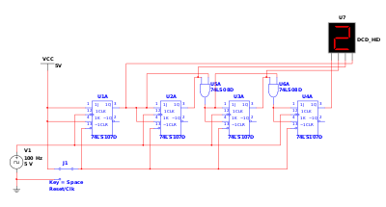
Бројачи
Бројачи су секвенцијалне мреже чији дијаграми стања представљају репетитивни циклус.
Број различитих стања у циклусу се назива модуо, или основа бројача. Бројач са m стања је бројач модула m.
Кружни бројачи, синтетизовани коришћењем померачких регистара, могу се, генерално, сврстати у ову класу мрежа.

Slide 3
Као меморијски елемент у бројачима се користе флипфлопови.
Бројач са n флипфлопова, ако има 2n стања која се мењају у секвенци бинарних бројева, називају се n-битни бројачи или бинарни бројачи модула m=2n.
Ако се сви флипфлопови у бројачу тактирају заједничким тактним импулсом, такви бројачи се називају синхрони.
Ако тактни импулс није заједнички за све флипфлопове, бројач је асинхрони.
Као компоненте дигиталних система користе се и бројачи који кодују опадајући низ бинарних бројева (бројачи уназад - down counters), и бројачи који, зависно од изабраног режима рада, могу да кодују растући или опадајући низ бинарних бројева.

Slide 4
Ови последњи називају се обострани бројачи (up-down counters).
Бројачи уназад и обострани бројачи могу бити синтетизовани као асинхрони бројачи или као синхрони бројачи, међутим у пракси се искључиво користе синхрони бројачи.

Slide 5
Врсте бројача
Асинхроне (ripple) бројаче - промена стања битова се користи као такт за накнадно стање флип флопова
Синхроне бројаче - стања свих битова се мењају контролисањем једног такта
Декадне бројаче - броји десет стања по степену
Обостране бројаче - контролним тактом, подешава се хоће ли бројати унапред или уназад
Кружне бројаче - формирани помоћу померачких регистра са повратном везом (у облику прстена)
Џонсонов бројач - укрштен прстенасти бројач
Каскадни бројач
Модул бројач

Slide 6
Синхрони бројач
Код синхроних бројача, улазни такт се доводи на улаз свих флип-флопова истовремено. Дакле, сви флип-флопови мењају стања истовремено (паралелно). Коло са десне стране представља четворобитно синхронизовани бројач. Ј и К улази првог флип-флопа су повезани на јединицу. Други флип-флоп има Ј и К улазе повезане са излазом претходног флип-флопа, а Ј и К улази трећег флип-флопа су повезани са излазом првог и другог флип-флопа преко И кола. Синхронизовани бројачи се могу имплементирати са хардвером коначних аутомата, који су све комплекснији али омогућавају једноставније и стабилније прелазе.

Slide 7
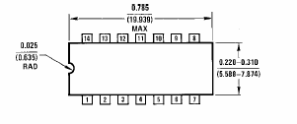
Декадни бројач
Децимални бројач је један од оних који има 10 стања и броји у децималним цифрама. Декадни бројач има десет стања која могу бити бинарно кодована(дакле свако његово стање може бити кодовано у децималну цифру, као што то чини интегрисаноколо серије 7400) или у неки други бинарни код. Декадни бројач је бројач који је дизајниран тако да може бројати до 1010b(децимално 10). Реализација декадног бројача је врло једноставна, један четворобитни бројач се може врло лако трансформисати да буде декадни бројач, додавањем само једног НИ кола. Декадни бројач броји у децималним цифрама. Креће од нуле и броји до девет, а затим се ресетује на нулу.

Slide 8
Обострани бројач
Бројач који може да промени стање у оба смера, односно, који можемо да контролишемо да ли броји унапред или уназад називамо још и обострани бројач или up/down бројач.
Када се селектује стање нагоре, бројач инкрементује вредност. Када се селектује стање надоле, бројач декрементује вредност.

Slide 9
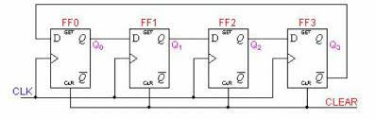
Кружни бројач
Кружни (ring) бројач је кружни померачки регистар који када је покренут има само на излазу једног флипфлопа логичко стање јединице, а на свим осталима логичко стање нуле.
Кружни бројач је померачки регистар (каскадна веза флипфлопова) чији је излаз последњег флипфлопа повезан са улазом првог, односно, у круг. Типично, један бит се креће кроз сваки флип флоп и у сваком n-том тренутку се налази на одређеном флипфлопу, уколико их укупно има n. Може се користити као кружни бројач n стања.

Slide 10
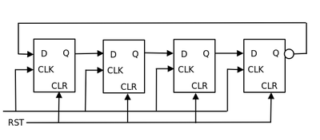
Џонсонов бројач
Џонсонов бројач је модификовани кружни бројач, где је излаз последњег флипфлопа инвертован и враћен на улаз првог. Регистар пролази кроз низ битовних образаца чија је дужина једнака двострукој дужини померачког регистра и наставља се неодређено време. Ови бројачи проналазе велику промену, декадном бројачу, ДА конверзији итд. Ови бројачи могу бити лако имплементирани користећи Д- или ЈК флипфлопове.

Slide 11
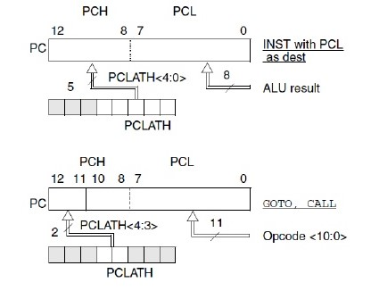
Рачунарски бројачи
У рачунарству, програмски бројач (код неких рачунара се назива још и показивач на инструкцију) се односи на регистар у процесору који означава где се у поступку извршења низа команди налази рачунар. У зависности од архитектуре рачунара, садржи или адресу инструкције која се извршава, или адресу следеће инструкције. Програмски бројач се аутоматски инкрементира за сваки циклус инструкције, тако да се адресе инструкција у меморију смештају секвенцијално. Неке инструкције, као што су инструкције скока (условног или безусловног) и скока на потпрограм прекидају секвенцу и мењају вредност програмског бројача. У случају скока на потпрограм, вредност бројача се чува на стеку, да би се по повратку у главни програм та вредност са стека вратила у програмски бројач.

Slide 12
Веб бројач
Веб бројач је рачунарски програм који указује на број посетилаца одређене стране.
Једном сетован, овај бројач се инкрементује сваки пут када неко приступи одређеној страни помоћу претраживача.

Slide 13
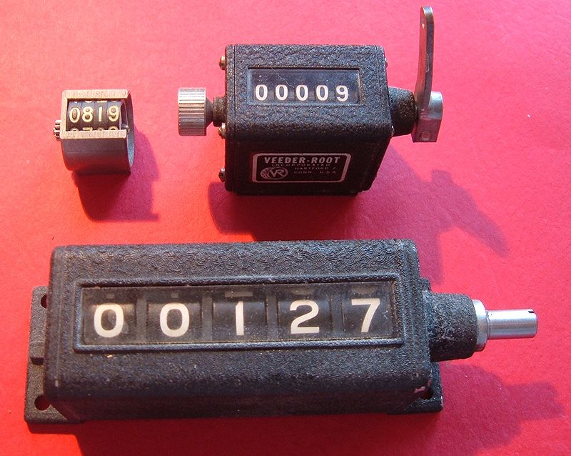
Механички бројачи
Много пре него што се развила електроника, за бројање догађаја коришћени су механички уређаји, Они се обично састоје од низа дискова постављених на истој основи са означеним цифрама од 0 до 9 на његовом рубу. Сваки диск, осим првог с десне стране, је повезан са диском иза себе. Након једног пуног обртаја диска, диск испред њега увећава вредност (то важи за целу хијерахију). Овакви борјачи су првобито коришћени за контролу процеса производње, али касније су нашчи примене као бројчаници за бицикле, аутомобиле, бензинске пумпе итд. Један од највећих произвођача је Veeder-Root компанија, а њихово име је често коришћено за ову врсту бројача.

Slide 14
Крај
Хвала на пажњи

